Slide 1
Устройство для слабовидящих людей
Автор: Сурков Михаил
Лицей №1580 при МГТУ им. Н.Э.Баумана
Описание:
Проект "Устройство для слабовидящих людей" - это проект, который разрабатывается уже более 4-х месяцев для помощи людям, имеющим проблемы со зрением, инвалидам по зрению и слепым для свободной ориентации в пространстве.
Цели:
Задачи:
Помочь слабовидящим, слепым людям, инвалидам по зрению.
Перейти от образовательного проекта к коммерческому с дальнейшей реализацией конечного продукта.
Сделать простое в использовании, недорогое устройство для пользователя и доступное для собственного изготовления.
Протестировать устройства конечным пользователем, учесть его пожелания и провести модернизацию.

Slide 2
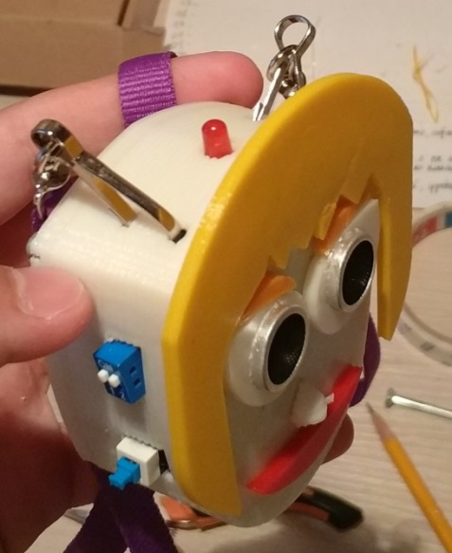
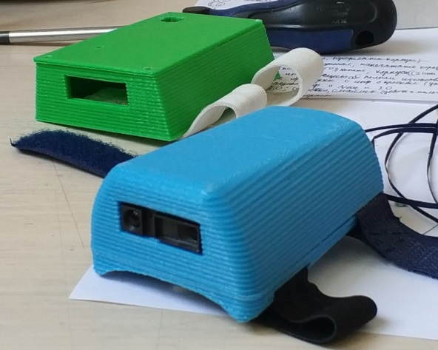
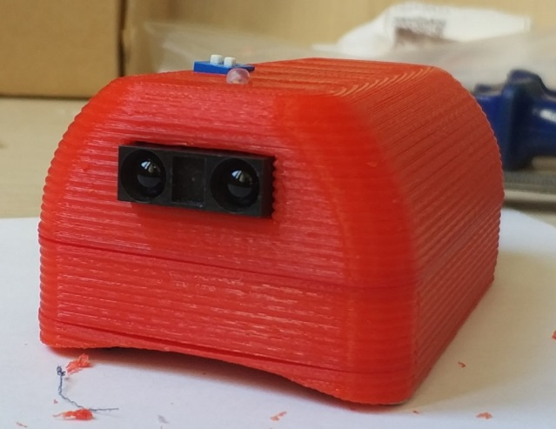
Устройства проекта.
Device 1.1
Компоненты:
  Arduino Pro Mini
  Аккумулятор 650mah 3.7V
  Sharp 2Y0A21
  ULN 2003
  DC-DC преобразователь
  Вибро-моторы
  Пластиковый корпус
Device 2.0
Компоненты:
  Amperka Mini
  2n3904
  Аккумулятор 650mah 3.7V
  Pololu sds02a
  DC-DC преобразователь
  Пьезодинамик
  Вибромоторы
  SWD1-2
  Светодиод
  Пластиковый корпус
  Резисторы
Neck Vision
Компоненты:
  Amperka Mini
  2n3904
  Аккумулятор 650mah 3.7V
  HC-SR04
  DC-DC преобразователь
  Пьезодинамик
  Вибромотор
  SWD1-2
  Светодиод
  Пластиковый корпус
  Резисторы

Slide 3
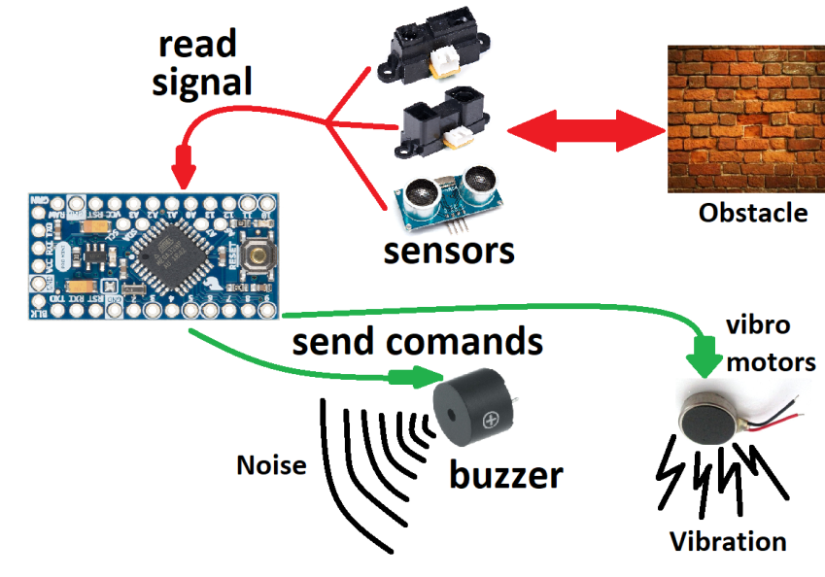
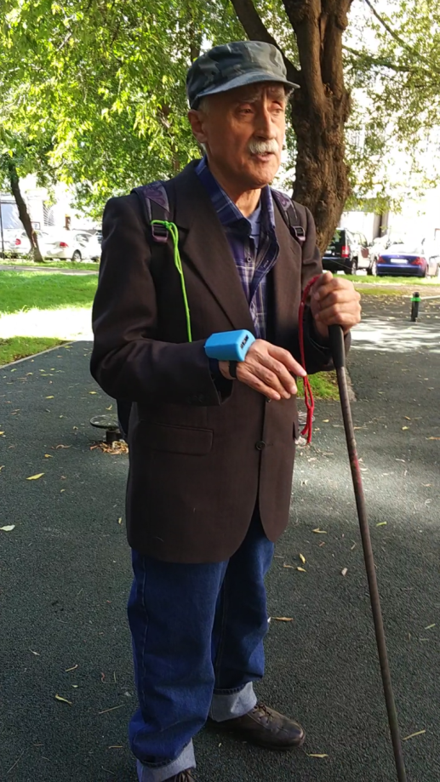
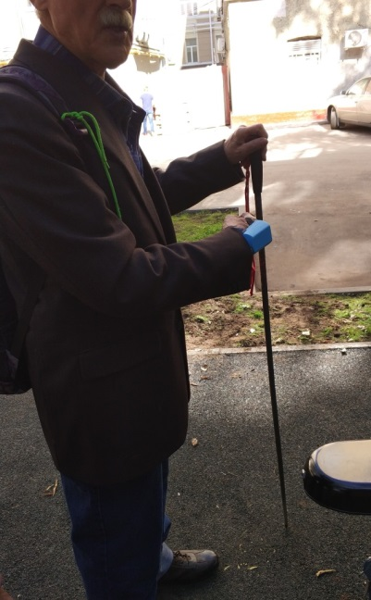
Дополнения
Актуальность обусловлена тем, что сейчас слепые и слабовидящие – распространенная проблема, потому что в России более 500 тыс. человек имеют эти проблемы и не могут свободно ориентироваться в пространстве без помощи поводыря или сопровождающего. Также на рынке нету доступных и действительно полезных девайсов для помощи этим людям. Эту проблему я сейчас решаю.
Принцип работы:
Тестирование слабовидящим человеком
Байбус Борис Викторович.
Слепой на оба глаза человек.

